Slide 1
T-SA:
Twitter keyword Search API based Tweet Analysis
(트위터 키워드 검색 API기반 트윗 분석)
과목
산학캡스톤디자인1(2019-1학기)
담당교수
정 현 숙 교 수 님
팀명
브 이 아 이 (VI)
발표자
이 윤 혁
발표일자
2019.05.02.
Project Github URL: https://github.com/SeokJune/BigData_VI_T-SA/

Slide 2
T-SA: Contents
Twitter Keyword Search API based Tweet Analysis
1. T-SA: Team Introduction
2. T-SA: Purpose of Development
3. T-SA: Related Works
4. T-SA: Development Environment
5. T-SA: Program Flowchart
6. T-SA: Demonstrate

Slide 3




T-SA: Team Introduction
Twitter Keyword Search API based Tweet Analysis
이석준 (Lee SeokJune)
조선대학교 컴퓨터공학과(20165072)
MariaDB 환경 구축 및 관리
Twitter API 구현
문서 작성 및 수정
op2se1@gmail.com
이윤혁 (Lee Yunhyuck)
조선대학교 컴퓨터공학과(20165062)
Hadoop3, Sqoop 환경 구축
Hadoop(Map/Reduce)구현
leeyh5134@naver.com
배인규 (Bae InGyu)
조선대학교 컴퓨터공학과(20165073)
Python, DB 연동 구현
Visualization 구현
happykkk789@naver.com
서재익 (Seo JaeIck)
조선대학교 컴퓨터공학과(20144773)
Twitter API 구현
Visualization 구현
nero8879 @naver.com

Slide 4
T-SA: Purpose of Development
Twitter Keyword Search API based Tweet Analysis
대한민국 지역 및 특정 기간에 사용된 키워드 트렌드 분석
특정 인물의 트윗 스타일 분석
데이터 시각화

Slide 5
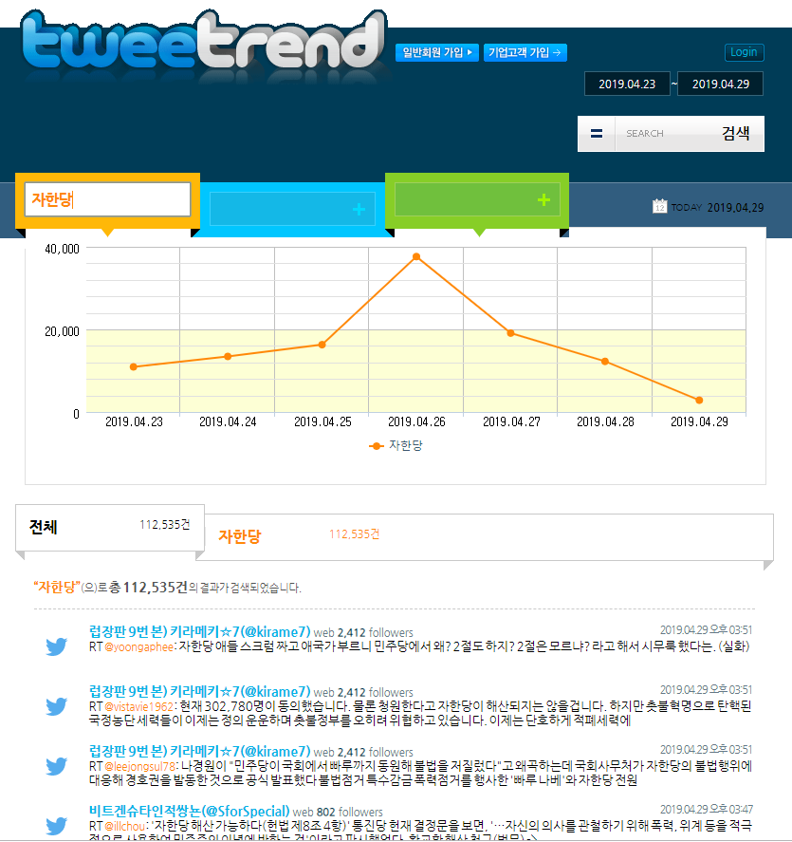
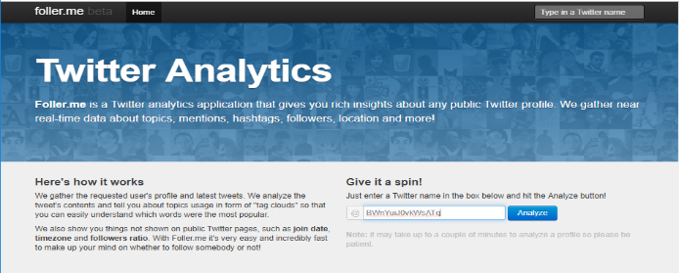
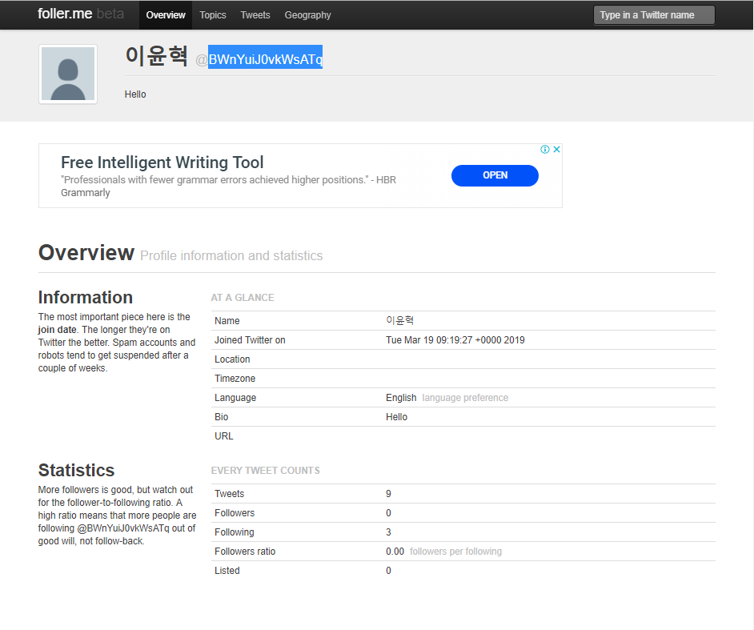
T-SA: Related Works
Twitter Keyword Search API based Tweet Analysis
http://tweetrend.com/
기간을 지정하여 해당 기간의 키워드를 통해 트윗 검색
그래프를 통해 해당 기간에 트윗이 올라온 결과 확인 가능
https://foller.me/
메인 페이지에서 사용자의 아이디를 검색을 통해 사용자의 정보(이름, 지역, 언어, 트윗 개수, 팔로잉, 팔로워)를 파악

Slide 6










T-SA: Development Environment
Twitter Keyword Search API based Tweet Analysis
3.6
10.1.38
1.8.0_191
2019-03(4.11)
3.2.0
1.4.7

Slide 7
T-SA: Development Environment
Twitter Keyword Search API based Tweet Analysis
- 파이썬(Python)은 1991년 프로그래머인 귀도 반 로섬(Guido van Rossum)이 발표한 고급 프로그래밍 언어로, 플랫폼 독립적이며 인터프리터식, 객체 지향적, 동적 타이핑 대화형 언어이다.
- 파이썬은 비영리의 파이썬 소프트웨어 재단이 관리하는 개방형, 공동체 기반 개발 모델을 가지고 있다.
3.6
Python site
https://www.python.org/
Python 설치
~$ sudo apt-get install python3
Version Check
~$ python3 --version
Python 3.6

Slide 8
T-SA: Development Environment
Twitter Keyword Search API based Tweet Analysis
MariaDB는 MySQL의 발전된 형태의 대체제로써, https://downloads.mariadb.org/에서 다운로드 받을 수 있으며, GPL v2 라이선스로 유지되고 있고, MariaDB 커뮤니티와 MariaDB 재단이 주축이 되어 개발되고 있다.
MariaDB는 현재까지 최신의 MaySQL과 같은 브랜치로부터 릴리즈되며, 대개의 경우 MySQL과 마찬가지로 동작한다. MySQL의 모든 명령어, 인터페이스, 라이브러리와 API가 MariaDB에도 존재한다. 또한 MariaDB로 데이터베이스를 변환할 필요도 없다.
10.1.38
MariaDB site
https://www.python.org/

Slide 9
T-SA: Development Environment
Twitter Keyword Search API based Tweet Analysis
MariaDB 설치
~$ sudo apt-get install mariadb-server
MariaDB 권한 테이블 설정
~$ sudo mysql_secure_installation
MariaDB 권한 테이블 설정
~$ sudo mysql_secure_installation
Version Check
~$ mariadb –version
mariadb Ver 15.1 Distrib 10.1.38-MariaDB, for debian-linux-gnu (x86_64) using readline 5.2
Enter current password for root (enter for none) → MariaDb의 root계정은 쉘 인증이 기본적으로 설정되므로 root계정으로 실행됐다면 비밀번호 없이(Enter) 아니면 비밀번호 입력
Set root password? [Y/n] → 따로 패스워드를 설정하고 싶으면 Y, root그대로 사용 할려면 n
Remove anonymous users? [Y/n] → 익명 사용자를 삭제 할지 여부
Disallow root login remotely? [Y/n] → 원격 접속으로 루트 로그인 허용 여부
Remove test database and access to it? [Y/n] → 테스트 데이터베이스 삭제 여부
Reload privilege tables now? [Y/n] → 지금까지 작성한 권한 테이블을 적용 여부

Slide 10
T-SA: Development Environment
Twitter Keyword Search API based Tweet Analysis
- 이클립스(Eclipse)는 다양한 플랫폼에서 쓸 수 있으며, 자바를 비롯한 다양한 언어를 지원하는 프로그래밍 통합 개발 환경을 목적으로 시작하였으나, 현재는 OSGi(Open Service Gateway initiative)를 도입하여, 범용 응용 소프트웨어 플랫폼으로 진화하였다.
- OpenJDK는 Java SE (Standard Edition) 기반의 오픈 소스 JDK다. 2006년 Sun Micro System 은 Java를 오픈 소스화한다고 발표하였다. 그리고 그해 11월 HotSpot VM과 컴파일러를 GNU General Public License(이하 GPL)로 풀었다.
1.8.0_191
2019-03(4.11)
OpenJDK 설치
~$ sudo apt-get install openjdk-8-jdk
Version Check
~$ java –version
openjdk version "1.8.0_191"
OpenJDK Runtime Environment (build 1.8.0_191-8u191-b12-2ubuntu0.18.04.1-b12)
OpenJDK 64-Bit Server VM (build 25.191-b12, mixed mode)

Slide 11
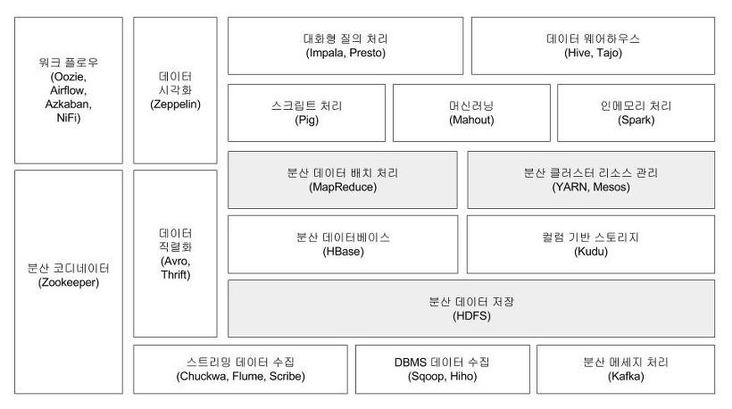
T-SA: Development Environment
Twitter Keyword Search API based Tweet Analysis
3.2.0
1.4.7
아파치 하둡(Apache, High-Availability Distributed Object-Oriented Platform)은 대량의 자료를 처리할 수 있는 큰 컴퓨터 클러스터에서 동작하는 분산 응용 프로그램을 지원하는 프리웨어 자바 소프트웨어 프레임워크이다.
스쿱(Sqoop)은 구조화된 관계형 데이터베이스와 아파치 하둡 간의 대용량 데이터들을 효율적으로 변환하여 주는 CLI(Command-Line Interface) 애플리케이션이다.

Slide 12
T-SA: Development Environment
Twitter Keyword Search API based Tweet Analysis
Hadoop
SSH(Secure Shell) 설정
~$ sudo apt-get install ssh
~$ ssh-keygen -t rsa -P '' -f ~/.ssh/id_rsa
~$ cat ~/.ssh/id_rsa.pub>>~/.ssh/authorized_keys
~$ chmod 0600 ~/.ssh/authorized_keys
Protobuf 2.5.0 설치
~$ sudo apt-get install g++ pentium-builder
~$ cd /usr/local/
~$ sudo wget https://github.com/google/protobuf/releases/download/v2.5.0/protobuf-2.5.0.tar.gz
~$ sudo tar xvzf protobuf-2.5.0.tar.gz
~$ sudo tar xvzf protobuf-2.5.0.tar.gz
~$ cd protobuf-2.5.0
~$ ./configure
~$ make
~$ make install
Hadoop3.2.0 설치
~$ tar xvzf hadoop-3.2.0.tar.gz
~$ ln -s hadoop3.2.0 hadoop
~$ sudo gedit ~/.bashrc
~$ vi hadoop-env.sh
~$ vi core-site.xml
~$ ~$ ~$
export HADOOP_HOME=/home/yunhyuck/hadoop
export PATH=$PATH:$HADOOP_HOME/bin
export PATH=$PATH:$HADOOP_HOME/sbin
export HADOOP_MAPRED_HOME=${HADOOP_HOME}
export HADOOP_COMMON_HOME=${HADOOP_HOME}
export HADOOP_HDFS_HOME=${HADOOP_HOME}
export YARN_HOME=${HADOOP_HOME}
export JAVA_HOME=/usr/lib/jvm/java-8-openjdk-amd64
<configuration>
<property>
<name>fs.defaultFS</name>
<value>hdfs://localhost:9000</value>
</property>
</configuration>
하둡 호환성 확인
https://hadoop.apache.org/docs/r3.2.0/hadoop-mapreduce-client/hadoop-mapreduce-client-core/dependency-analysis.html
하둡 다운로드 경로
https://www-eu.apache.org/dist/hadoop/common/hadoop-3.2.0/

Slide 13
T-SA: Development Environment
Twitter Keyword Search API based Tweet Analysis
Hadoop3.2.0 설치
~$ vi hdfs-site.xml
~$ vi yarn-site.xml
~$
~$
~$
~$ ~$ ~$
~$ vi mapred-site.xml
~$ bin/hdfs namenode -format
~$
~$
~$
~$
~$
~$ sbin/start-all.sh
<configuration>
<property>
<name>mapreduce.framework.name</name>
<value>yarn</value>
</property>
<property>
<name>mapreduce.admin.user.env</name>
<value>HADOOP_MAPRED_HOME=$HADOOP_COMMON_HOME</value>
</property>
<property>
<name>yarn.app.mapreduce.am.env</name>
<value>HADOOP_MAPRED_HOME=$HADOOP_COMMON_HOME</value>
</property>
</configuration>
<configuration>
<property>
<name>dfs.replication</name>
<value>1</value>
</property>
<property>
<name>dfs.namenode.name.dir</name>
<value>/home/yunhyuck/Hadoop3_data/NameNode</value>
</property>
<property>
<name>dfs.datanode.data.dir</name>
<value>/home/yunhyuck/Hadoop3_data/DataNode</value>
</property>
</configuration>
2019-03-29 20:07:15,364 INFO namenode.NameNode: STARTUP_MSG:
/************************************************************
STARTUP_MSG: Starting NameNode
STARTUP_MSG: host = yunhyuc/127.0.1.1
STARTUP_MSG: args = [-format]
STARTUP_MSG: version = 3.2.0
STARTUP_MSG: classpath =
<configuration>
<property>
<name>yarn.nodemanager.aux-services</name>
<value>mapreduce_shuffle</value>
</property>
<property>
<name>yarn.nodemanager.aux-services.mapreduce_shuffle.class</name>
<value>org.apache.hadoop.mapred.ShuffleHandler</value>
</property>
</configuration>

Slide 14
T-SA: Development Environment
Twitter Keyword Search API based Tweet Analysis
Sqoop
~$ wget http://apache.tt.co.kr/sqoop/1.4.7/sqoop-1.4.7.bin__hadoop-2.6.0.tar.gz
~$ tar xvzf sqoop-1.4.7.bin__hadoop-2.6.0.tar.gz
~$ ln -s sqoop-1.4.7.bin__hadoop-2.6.0 sqoop
~$ sudo gedit ~/.bashrc
~$ source ~/.bashrc
~/sqoop/conf$ cp sqoop-env-template.sh sqoop-env.sh
~/sqoop/conf$ sqoop
Warning: /home/vi/sqoop/../hbase does not exist! HBase imports will fail.
Please set $HBASE_HOME to the root of your HBase installation.
Warning: /home/vi/sqoop/../hcatalog does not exist! HCatalog jobs will fail.
Please set $HCAT_HOME to the root of your HCatalog installation.
Warning: /home/vi/sqoop/../accumulo does not exist! Accumulo imports will fail.
Please set $ACCUMULO_HOME to the root of your Accumulo installation.
Warning: /home/vi/sqoop/../zookeeper does not exist! Accumulo imports will fail.
Please set $ZOOKEEPER_HOME to the root of your Zookeeper installation.
/home/vi/hadoop/libexec/hadoop-functions.sh: 줄 2364: HADOOP_ORG.APACHE.SQOOP.SQOOP_USER: bad substitution
/home/vi/hadoop/libexec/hadoop-functions.sh: 줄 2459: HADOOP_ORG.APACHE.SQOOP.SQOOP_OPTS: bad substitution
Try 'sqoop help' for usage. # 이렇게 뜬다면 설치 완료.
export SQOOP_HOME=/home/vi/sqoop
export PATH=$PATH:$SQOOP_HOME/bin
#Set path to where bin/hadoop is available
export HADOOP_COMMON_HOME=/home/vi(계정이름)/hadoop
#Set path to where hadoop-*-core.jar is available일
export HADOOP_MAPRED_HOME=/home/vi(계정이름)/hadoop
스쿱 사이트
https://sqoop.apache.org/
스쿱 다운로드 경로
http://apache.tt.co.kr/sqoop/1.4.7/sqoop-1.4.7.bin__hadoop-2.6.0.tar.gz

Slide 15
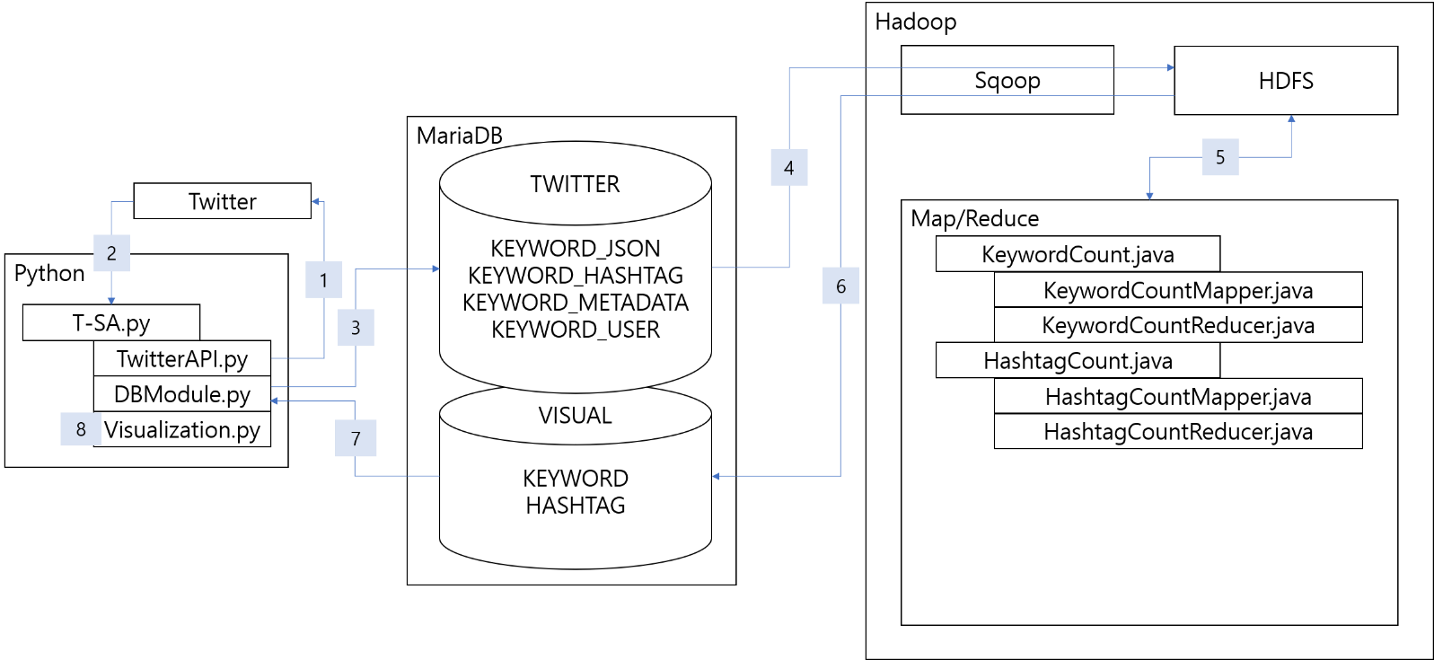
T-SA: Program Flowchart
Twitter Keyword Search API based Tweet Analysis
[1, 2] TwitterAPI를 이용해서 정보(트윗 내용(작성시간, 트윗, 해시태그 등), 사용자 정보(아이디, 닉네임, 위치정보, 팔로우 수, 팔로잉 수, 언어 등)) 크롤링
[3] 크롤링된 데이터를 MariaDB에 저장
[4] Sqoop을 이용하여 MariaDB에 저장된 데이터를 HDFS에 저장
[5] HDFS에 업로드된 데이터를 Map/Reduce과정을 통해 정규화하고 결과를 HDFS에 저장
[6] Sqoop을 이용하여 HDFS에 저장된 정규화된 데이터를 MariaDB에 저장
[7] MariaDB에 저장된 데이터를 Python으로 불러온다.
[8] 불러온 데이터 시각화

Slide 16
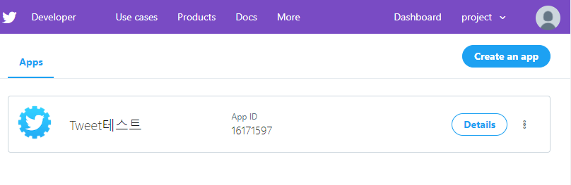
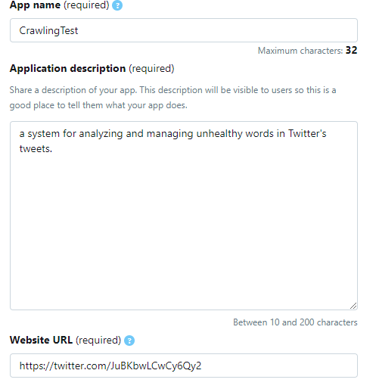
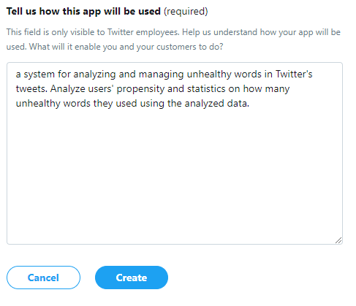
T-SA: Demonstrate
Twitter Keyword Search API based Tweet Analysis
Twitter API 발급
1) https://developer.twitter.com/ 접속 » Project » Apps » Create an app
2) App name, Application description, Website URL, Tell us how this app will be used 작성

Slide 17
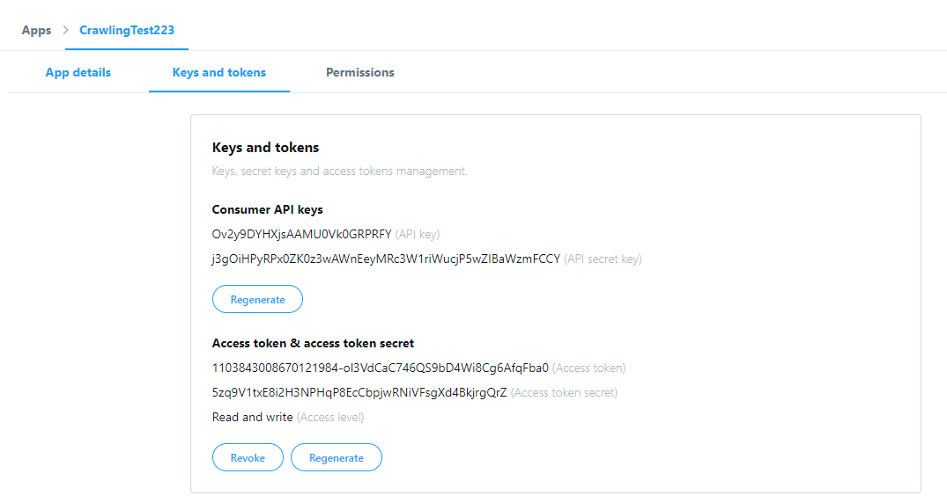
T-SA: Demonstrate
Twitter Keyword Search API based Tweet Analysis
3) 앱이 등록되었다면, Keys and tokens를 눌러서 API 키와 Access token을 발급받는다.
- 다시 받고 싶다면 ‘Regenerate’를 눌러서 다시 새롭게 받을 수 있다.

Slide 18
T-SA: Demonstrate
Twitter Keyword Search API based Tweet Analysis
TwitterAPI.py : 키워드를 통한 데이터 크롤링
트위터 API 인증
auth = tweepy.OAuthHandler(consumer_key, consumer_secret)
auth.set_access_token(access_token, access_token_secret)
api = tweepy.API(auth)
커서를 통한 특정 키워드에 대한 검색
tweepy.Cursor(api.search, q=keyword, since=sinceD, until=untilD, tweet_moede=mode, count=count).items()

Slide 19
T-SA: Demonstrate
Twitter Keyword Search API based Tweet Analysis
DBModule.py : 크롤링한 데이터 DB에 저장
MariaDB 연결 부분
conn = pymysql.connect(host=self.host, user=self.user, password=self.pswd, db=self.db, charset = self.charset)
curs = conn.cursor()
DB 데이터 삽입 부분
DB 데이터 조회 부분
# Data삽입
sql = "insert into " + tableName.strip() + " values("
sql += "'" + values[0] + "',"
sql += str(values[2][0]) + ","
sql += str(values[2][1]) + ","
sql += "'" + values[1] + "');"
curs.execute(sql)
conn.commit()
# 테이블 조회
sql = "select * from " + tableName.strip() + ";"
curs.execute(sql)

Slide 20
T-SA: Demonstrate
Twitter Keyword Search API based Tweet Analysis
MariaDB에서 Hadoop으로 데이터 저장
sqoop import --connect jdbc:mysql://localhost/TWITTER --username T-SA --password 1234 --table KEYWORD_HASHTAG --columns TEXT --target-dir hdfs://localhost:9000/user/vi/HASHTAG_INPUT -m 1
connect | jdbc:DB종류://IP주소/DB이름
username | DB 계정
password | DB 암호
table | 데이터를 가져올 테이블
columns | 테이블에서 가져올 컬럼 리스트
target-dir | 저장될 HDFS 디렉토리 경로

Slide 21
T-SA: Demonstrate
Twitter Keyword Search API based Tweet Analysis
Map/Reduce : 자연어 처리를 통한 키워드 개수 저장
yarn jar /home/vi/hadoop/jar/HashtagCount.jar HashtagCount /user/vi/HASHTAG_INPUT/part-m-00000 HASHTAG_OUTPUT
// ---------------------------------------------자연어 처리 부분---------------------------------------------------
// 코모란 객체 생성 DEFAULT_MODEL기본 사전 사용 << 사전 정의 가능
Komoran komoran = new Komoran(DEFAULT_MODEL.FULL);
// 사용자 사전 경로 추가.(사용자 명사 정의 가능)
komoran.setUserDic("/home/vi/eclipse-workspace/KeywordCount/src/dic.user");
// 읽어온 단어 분석
KomoranResult analyzeResultList = komoran.analyze(token);
// tokens 리스트 정의 후, 명사에 대해 분류하여 적재.
List<String> tokens = analyzeResultList.getMorphesByTags("NP","NNP","NNG");
// 요소들을 읽어오기 위한 Iterator 생성 후, tokens 내용 적재.
Ite rator<String> itrs = tokens.iterator();
// -------------------------------------------------------------------------------------------------------------

Slide 22
T-SA: Demonstrate
Twitter Keyword Search API based Tweet Analysis
Hadoop에서 MariaDB로 데이터 저장
sqoop export --connect jdbc:mysql://localhost/VISUAL --username T-SA --password 1234 --table HASHTAG --export-dir hdfs://localhost:9000/user/vi/HASHTAG_OUTPUT/part-r-00000 --columns HASHTAG,COUNT --input-fields-terminated-by "\t"
connect | jdbc:DB종류://IP주소/DB이름
username | DB 계정
password | DB 암호
table | 데이터를 가져올 테이블
export-dir | 데이터를 가져올 HDFS 디렉토리 경로
columns | 테이블에서 매핑될 컬럼 리스트
input-fields-terminated-by | 구분자

Slide 23
T-SA: Demonstrate
Twitter Keyword Search API based Tweet Analysis
Visualization.py : 워드 클라우드를 통한 데이터 시각화
# 한글폰트 적용
path = '/home/vi/.local/lib/python3.6/site-packages/matplotlib/mpl data/fonts/ttf/NanumBarunGothicUltraLight.ttf'
fontprop = fm.FontProperties(fname=path, size=18)
# 워드 클라우드 설정
wc=WordCloud(font_path=path,background_color='white',max_words=2000)
wc=wc.generate_from_frequencies(b)
# 시각화 이미지 설정
plt.figure(figsize=(12,12))
plt.imshow(wc, interpolation='bilinear')
plt.axis('off')
plt.show()

Slide 24
Thank you

